Slide 1
Stad&Wijk
Instroomprogramma

Slide 2
Inhoud
Doelen
Wat is stad&wijk?
Leefbaarheid
Fysiek
Sociaal
Wijkschouw
Opdracht wijkschouw
Introductie leerarrangement

Slide 3
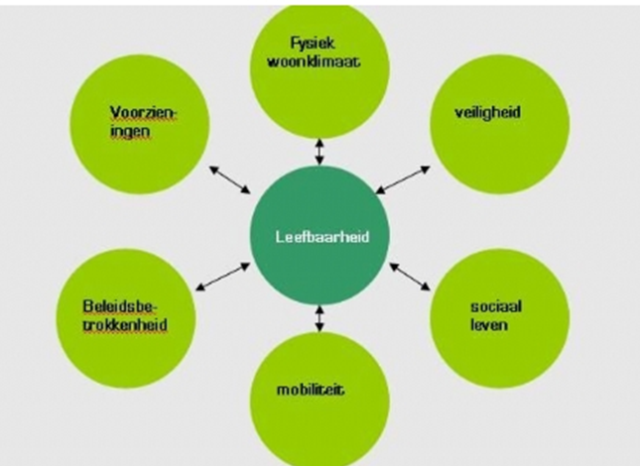
Leerdoelen S&W
Leerdoelen voor het onderdeel Stad&Wijk:
Kenmerken van een wijk analyseren en verbetervoorstellen doen
Een wijkschouw maken
Een SWOT analyse maken van een wijk

Slide 4
Waar denken jullie aan bij Stad&Wijk?
Notes:
https://tilburg-stadsmonitor.buurtmonitor.nl/

Slide 5
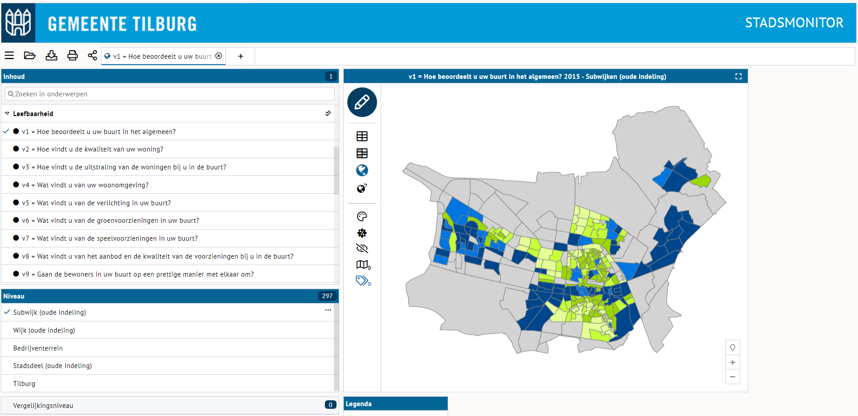
Waar denken jullie aan bij Stad&Wijk?
Notes:
https://tilburg-stadsmonitor.buurtmonitor.nl/

Slide 6
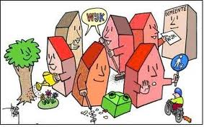
Leefbaarheid van de leefomgeving
De mens geeft de omgeving betekenis in termen van leefbaarheid.
Hoe aantrekkelijk en/of geschikt een gebied of gemeenschap is om er te wonen, te recreëren, of te werken.
Kwaliteitsoordeel over:
Fysieke woonomgeving
Sociale kwaliteit
Objectieve leefbaarheid
Subjectieve leefbaarheid
Notes:
Leefbaarheid is een containerbegrip. We hebben er allemaal wel een gevoel bij.
Maar is leefbaarheid meetbaar? En hoe meet je nu of een buurt leefbaar is of niet? En voor wie? Vandaag wordt het begrip leefbaarheid besproken, wordt er uitleg gegeven over de elementen en staan we stil bij de objectieve kant én bij de subjectieve, de belevingskant.

Slide 7
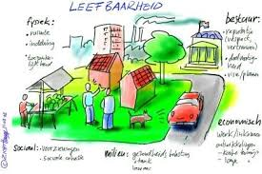
Leefbaarheid
Met het begrip leefbaarheid wordt aangegeven hoe aantrekkelijk en/of geschikt een gebied of gemeenschap is om er te wonen, of te werken.
Leefbaarheid bestaat uit een objectieve, meetbare, kant en een subjectieve kant; wat voor de ene bewoner een leefbaar dorp of leefbare wijk is, hoeft dat voor een ander niet te zijn.
Notes:
Container begrip

Slide 8
Leefbaarheid
Wat zijn leefbare wijken?
Leefbare wijken of leefbaarheid heeft te maken met de directe woon- en leefomgeving van bewoners. In een leefbare buurt willen mensen graag wonen; zij voelen zich er thuis. Er zijn goede voorzieningen; kinderen spelen veilig buiten; het is er schoon, groen en veilig, ook 's avonds. Er zal altijd geïnvesteerd worden in de verbetering van de fysieke en sociale kwaliteit van de woon- en leefomgeving.
Fysieke leefbaarheid
Fysieke leefbaarheid gaat om de tastbare zaken in een buurt, zoals de bestrating, het groen, bankjes, speelvoorzieningen, woningen en de openbare verlichting.
Sociale leefbaarheid
Sociale leefbaarheid is moeilijker grijpbaar. Het gaat hier om sociale samenhang, betrokkenheid, eigen verantwoordelijkheid, bevolkingssamenstelling en zelfredzaamheid van bewoners.

Slide 9
Leefbaarheid meten
Is leefbaarheid meetbaar?
Hoe zou je het kunnen meten?
Wat is belangrijk om op te letten?
Hoe maken we onderscheid tussen objectieve en subjectieve leefbaarheid?
Wat betekent leefbaarheid voor jou?
Welke elementen maken jouw buurt leefbaar? (of juist niet!)

Slide 10
Leefbaarometer
http://www.leefbaarometer.nl/
De Leefbaarometer geeft online informatie over de leefbaarheid in alle buurten en wijken. Het geeft de situatie in de wijk weer, maar ook ontwikkelingen en achtergronden van de buurt.
Ga naar de website en kijk of je informatie kan vinden over jouw wijk of buurt.

Slide 11
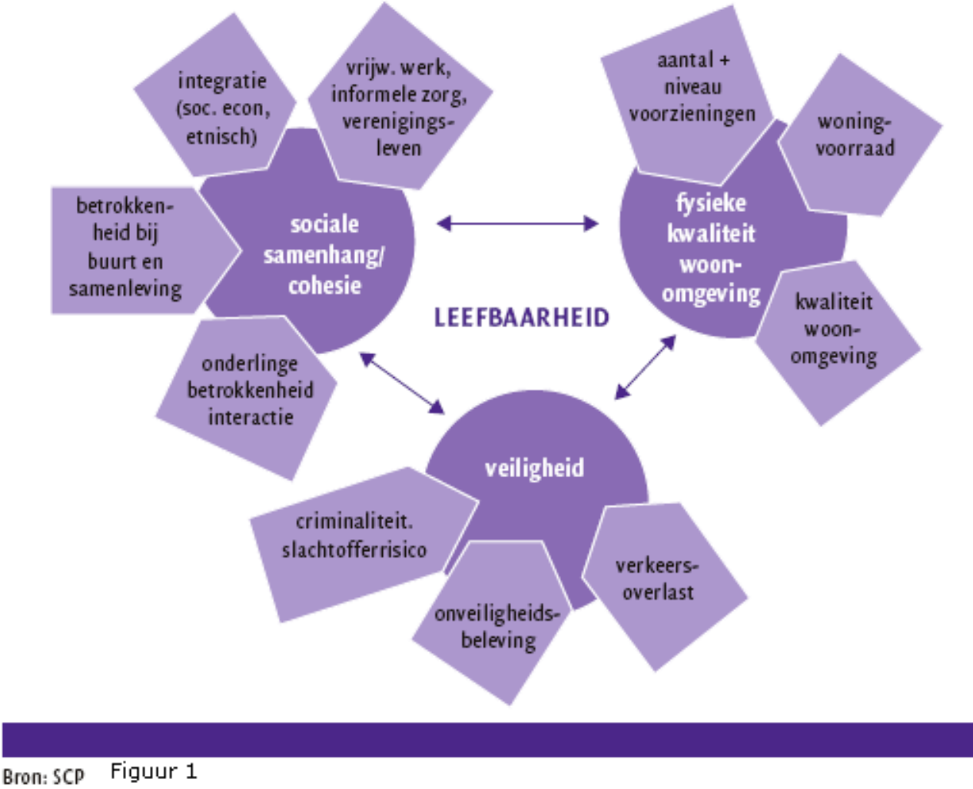
Notes:
Werken aan leefbaarheid doe je samen: bewoners – overheid – maatschappelijke organisaties/bedrijfsleven. Maar hoe gaat dat in de praktijk? Waar lopen al die goedwillende professionals en bewoners tegenaan? Wat verwachten ze eigenlijk van elkaar? En wat hebben ze zelf te bieden?

Slide 12
Een wijkschouw maken
Wat is een wijkschouw?
Wat kan je met een wijkschouw?
Wat is er belangrijk bij het doen van een wijkschouw?

Slide 13
Het schouwboekje
Om objectief te blijven zijn er maatstaven ontwikkeld
Gemeenten gebruiken maatstaven om onderhoud van wijken te plannen
Er wordt naar vaste punten gekeken
Wij gaan aan de slag met het ‘Schouwboekje’
Het schouwboekje is op de Wiki (Stad en wijk > Schouwboekje)

Slide 14
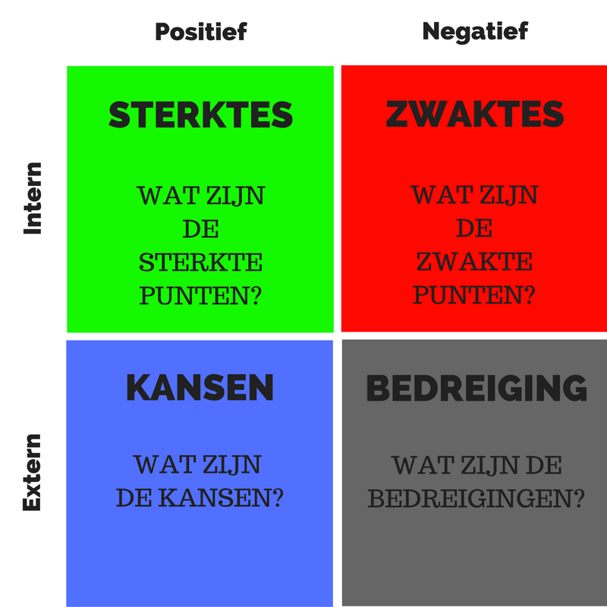
SWOT analyse

Slide 15
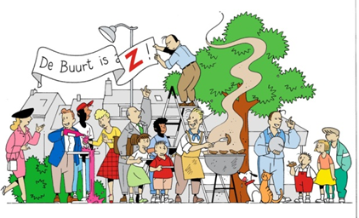
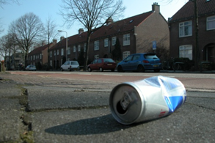
2021_MLO_4_Mijn wijk - instroomprogramma
Wanneer is een wijk leefbaar?
Leerdoelen
Je kunt een wijkschouw maken
Je kunt een SWOT-analyse van een wijk maken
Je kunt kenmerken van een wijk analyseren en verbetervoorstellen doen om de leefbaarheid te vergroten.
Samenwerken
Dit product maak je alleen.
Lever je product in via Teams
Je wordt een groepje feedback friends geplaatst
Geef feedback op de producten van anderen en ontvang feedback
Beschrijf in je reflectieverslag hoe je het feedback geven ervaren hebt.
Deadline product: 30 maart 2021
Leerproduct
Een verslag waarin je de kwaliteit en de leefbaarheid je eigen wijk in beeld brengt, met daarin:
Een beschrijving van je wijk.
Een overzichtskaart van de wijk.
Belangrijke ontwikkelingen in de wijk/buurt.
5 foto’s van onderdelen uit de wijkschouw.
Geef je conclusies (kwaliteitsniveau + toelichting) bij de foto’s.
Geef aan waar de foto’s gemaakt zijn in de overzichtskaart.
SWOT-analyse van de sociale en fysieke kenmerken van jouw wijk
Lijst van maatregelen om je wijk te verbeteren.
Bronvermelding.
Bijeenkomsten
Les over de SWOT-analyse
Les over de leefbaarheid van een wijk
Bronnen
www.leefbarometer.nl
http://www.buurtmonitor.nl/
Zoektermen: kwaliteitscatalogus, wijkschouw, fysieke en sociale kwaliteit, draagvlak, leefbaarheid, wijkmanagement, kwaliteit van de leefomgeving, woonomgeving.
Leerpad
Maak een kaart van je wijk.
Ga op wijkschouw in je wijk. Neem de kaart, camera en het schouwboekje mee.
Zoek ten minste 5 plekken die je gaat beoordelen. Geef deze plekken aan op je kaart.
Maak een SWOT-analyse van de sociale en de fysieke kenmerken van je wijk.
Maak een lijst van maatregelen die de leefbaarheid in jouw wijk zouden vergroten. Geef aan welke organisaties verantwoordelijk zijn voor de maatregelen.
Iedereen wil een leefbare woonomgeving, wat betekent dat in jouw wijk?

